Slide 1
01

Slide 2
СОДЕРЖАНИЕ
Интерфейс программы 4
Создание макета 5
Импорт фото 6
Редактирование фото 7
Сохранение макета 8
Екатерина Кузьмина педагог Центра медиаискусств по “Digital Art”

Slide 3
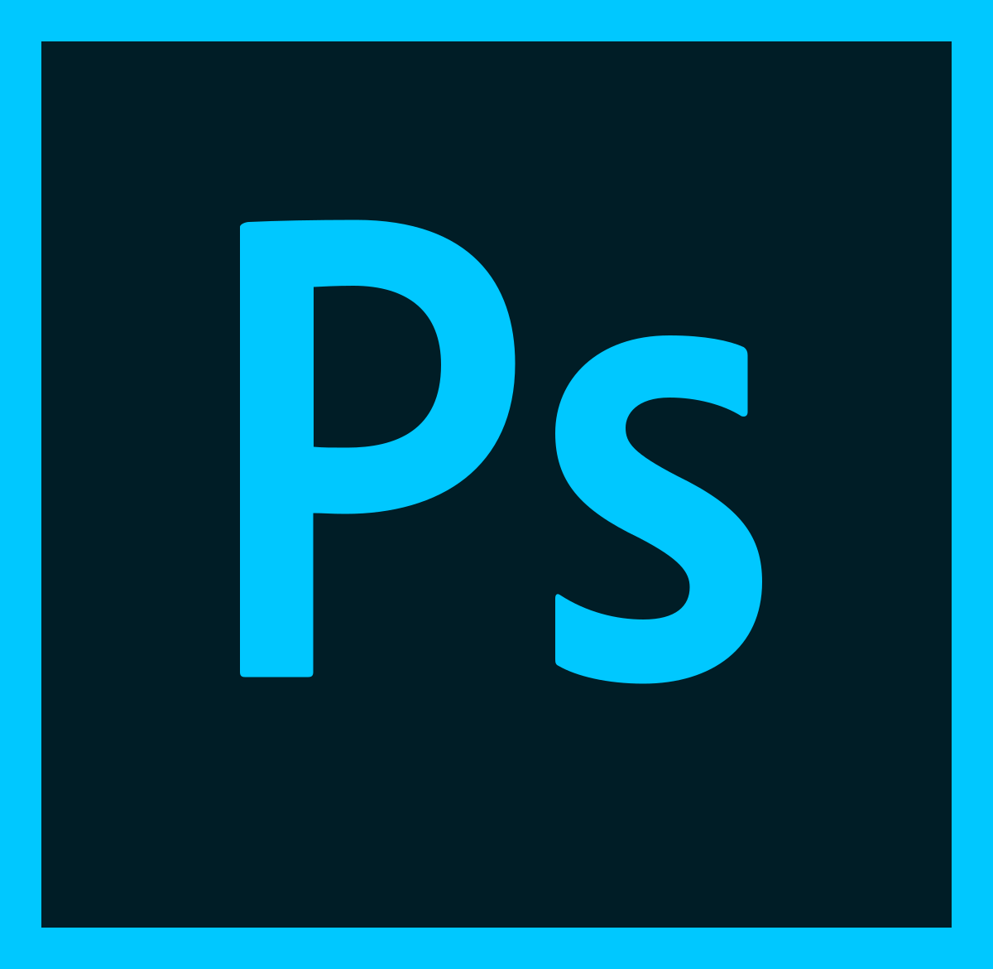
В этой короткой инструкции я покажу тебе, как быстро и легко создать макет в программе Adobe Photoshop, даже если ты ни разу не открывал эту программу.
Мы изучим интерфейс программы, монтажную область, как создавать и сохранять макет, редактировать, делать цветокоррекцию, применять стили к слоям. Это и будет вполне достаточно, чтобы сделать свой первый макет!
В этой методичке я описала базовые вещи, которые нужны, чтобы качественно создать свой первый дизайн-макет даже без навыков дизайнера.
Пользуйся!
Но прежде чем мы приступим к изучению интерфейса программы и непосредственно к макету, тебе нужно установить Adobe Photoshop. Проще всего это сделать, зайдя на официальный сайт и скачав бесплатную пробную версию: https://www.adobe.com/ru/products/photoshop
Программа платная, но чтобы быстро сделать нужный макет, trial- версии вполне хватит. А если тебе этого мало, ты знаешь, где искать :)
03
Екатерина Кузьмина педагог Центра медиаискусств по “Digital Art”

Slide 4
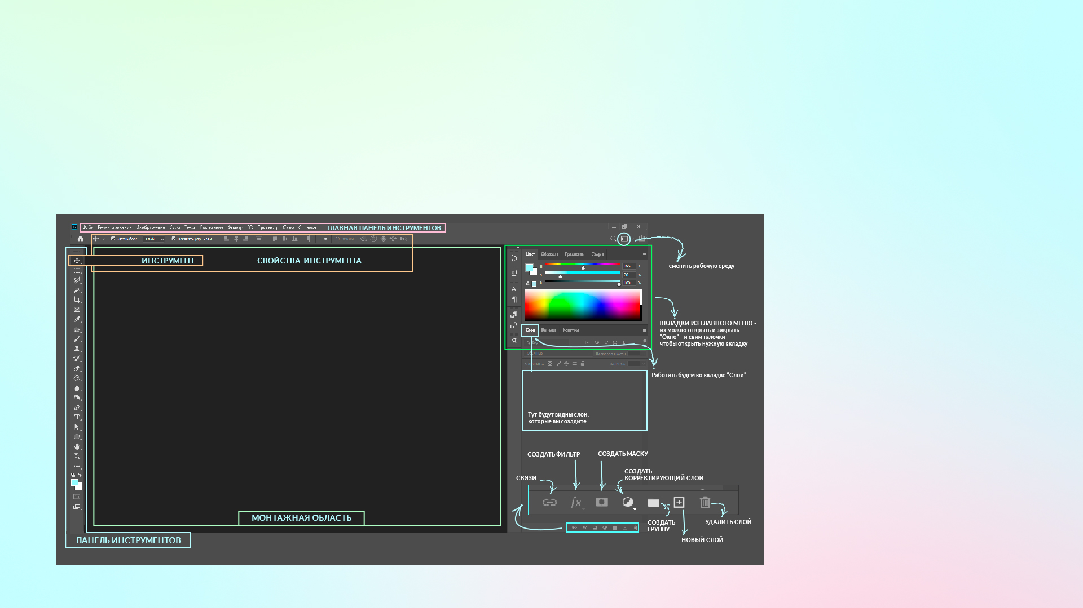
Основная часть
Интерфейс
Подробнее о всех
инструментах вы узнаете на занятиях по
«Digital art» в Центре медиаискусств.
При выборе рабочей среды «Основная рабочая среда» нам по умолчанию предоставляется пять панелей. Какие еще бывают варианты рабочей среды, можно посмотреть во вкладке «Окно» - «Рабочая среда». Новичкам рекомендуется работать в режиме «Основная рабочая среда».
04

Slide 5
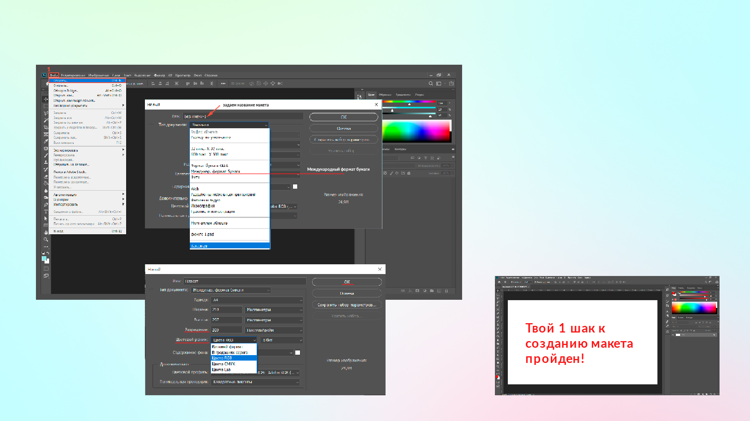
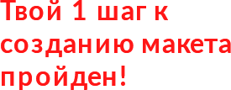
Основная часть
Создание
макета
05
«Главное меню» – «Создать»
или горячие клавиши: CRTL+N
2. Называем документ, настраиваем размер, выбираем цветовой режим.
3. Нажимаем «ОК»

Slide 6
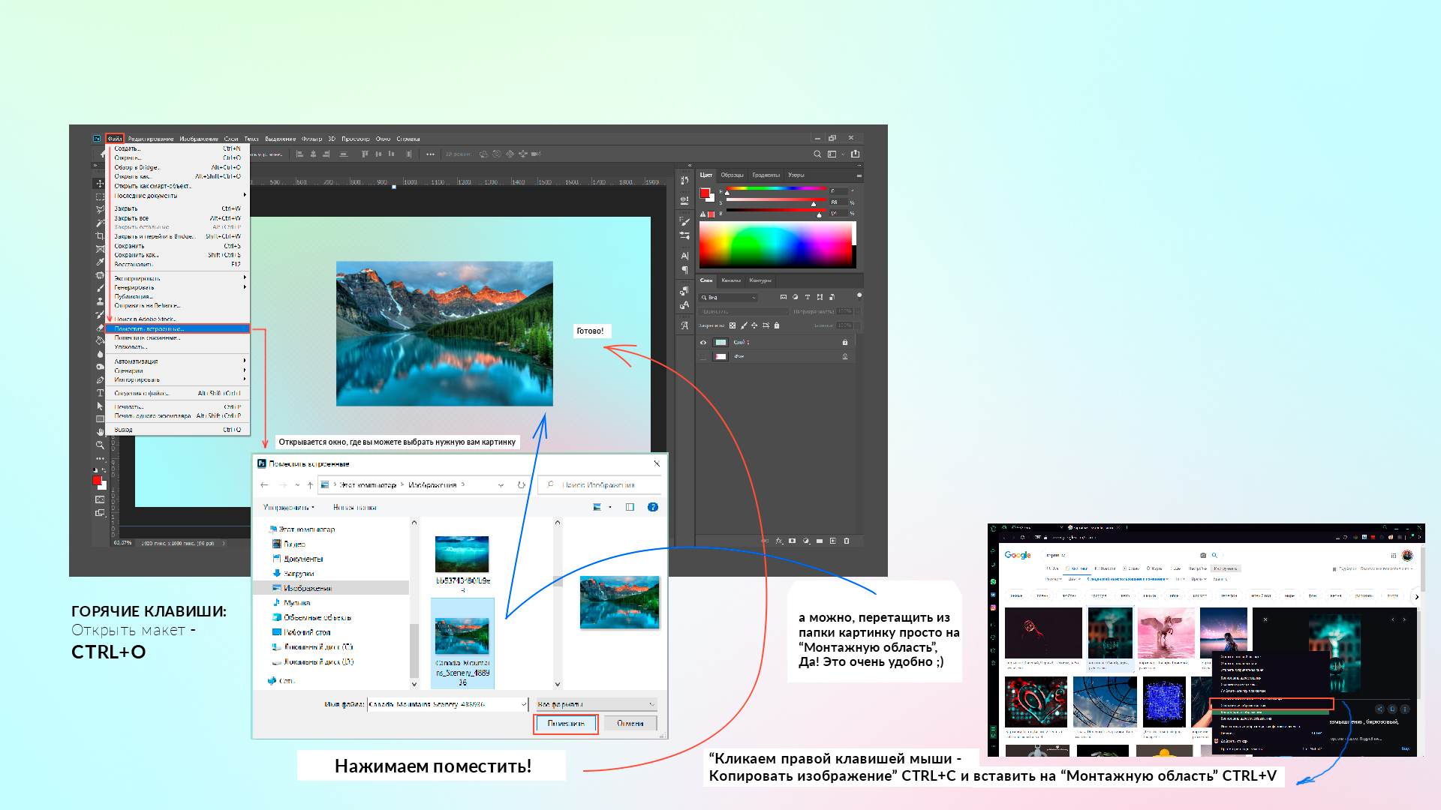
Основная часть
Импорт фото
06
“Главное меню” – «Файл» -
«Поместить встроенные»
2. Называем документ, настраивает размер, выбираем цветовой режим.
3. Нажимаем «ОК»
А можно перетащить из
Папки картинку просто на
«Монтажную область»,
Да! Это очень удобно ;)
Нажимаем «поместить»!
Кликаем правой клавишей мыши –
«Копировать изображение» CTRL+C и вставить на «Монтажную область» CTRL+V

Slide 7
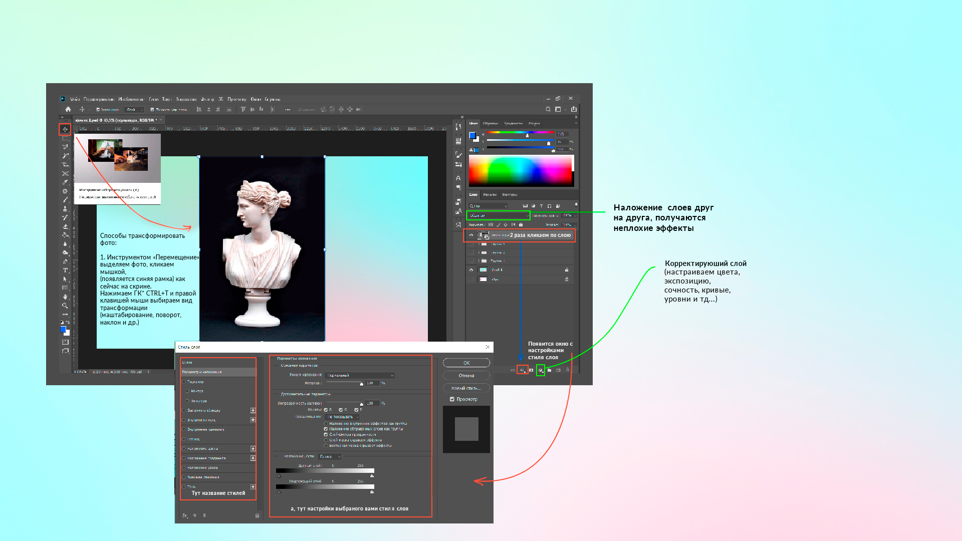
Основная часть
Редактиро-вание фото
07
Можно еще зайти в «Главное меню» – «Фильтры» и применить эффект
2. «Главное меню» – «Изображение» - «Коррекция»
3. Пробуем!

Slide 8
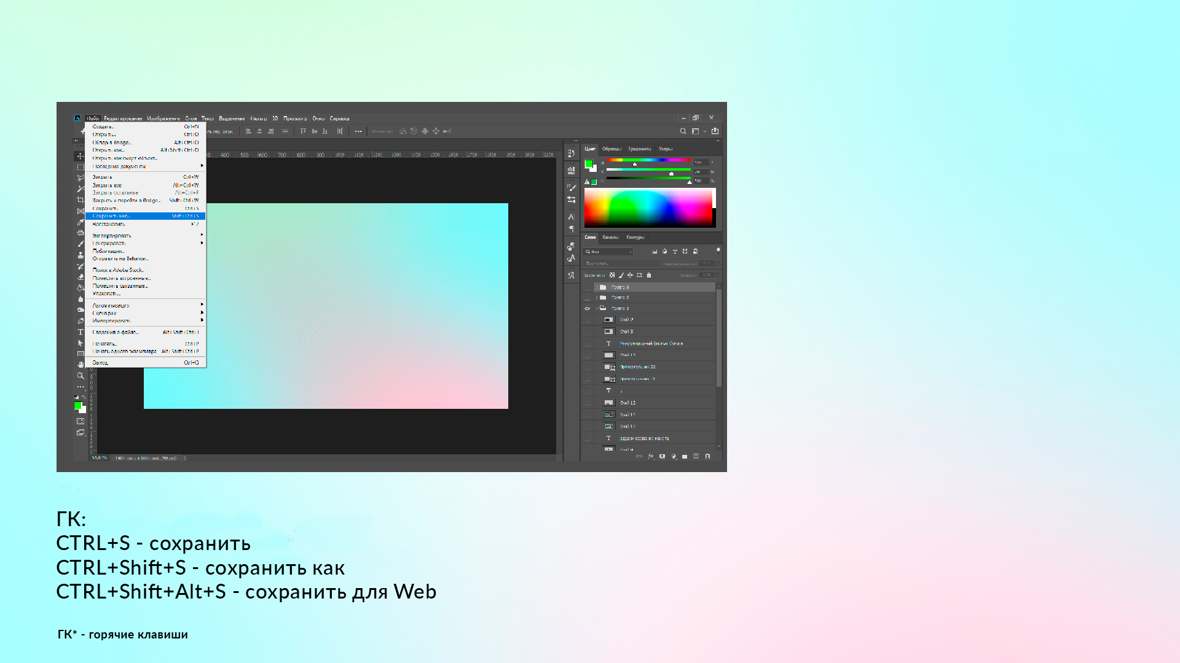
Основная часть
Сохраняем фото
08
Можно сохранять в разных
Форматах, например:jpg, psd.
2. Экспортировать видео mpg4 и Gif
3. Пробуем!
Екатерина Кузьмина педагог Центра медиаискусств по “Digital Art”

